Slide 1

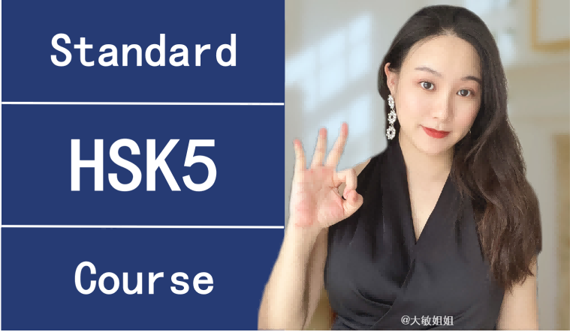


感谢选择大敏姐姐原创高品质HSK系列课件!
@大敏姐姐
dmgqs01
本课件和教学视频著作权归大敏姐姐所有，未经授权进行搬运、洗稿、二次转发、销售等侵权行为，都属于违法。违者绝对追责到底！

Slide 2

使用须知👇
本PPT需使用WPS软件，支持内容（图文/GIF/音频/动画）的编辑、修改。
本PPT必须全屏播放才有动画和音效，手机打开和非全屏播放无效果。
本PPT包含：教学内容和目标、课堂中老师涉及的英语句子、学生教学内容。
动画修改方式：当前内容上，鼠标右键进行素材替换。请勿删除！否则无动效！
如有问题欢迎来大敏姐姐直播间连麦咨询，直播时间会提前在朋友圈发布：
dmgqs01
本课件和教学视频著作权归大敏姐姐所有，未经授权进行搬运、洗稿、二次转发、销售等侵权行为，都属于违法。违者绝对追责到底！

Slide 3

教学内容和目标
学生能够了解并掌握
词汇发展
语言点
（1）了解并掌握“倒、……来……去、要不”的意义和用法
（2）了解并掌握“限制、显得、固定、消费、完整、相处、节省、群、颗”等词语
的搭配
（3）辨析“彼此”和“互相”的异同
词汇
（1）熟悉并掌握“词汇、结构、整体、综合、猴子、宠物、表情、行为、对方、蔬菜、
粮食、家庭、财产、猪、调皮、淘气、果实、不足、馒头、似乎、吃亏、方式、
安慰、 格外、情景、哈”等本课其他重点五级大纲词语的意义和用法
（2）理解本课5个非大纲词语的意义
（3）了解并掌握“扩展”板块11个“饮食”类词语的意义和用法
篇章
（1）本课讲述了成语“朝三暮四”的故事，并指出成语意义发生了变化。
要求学生阅读理解课文，掌握文章大意，能运用所学词语、语言点叙述这个故事，
并能说明成语的特点。
（2）讨论词汇的语义变化，并完成命题写作。

Slide 4



Standard Course
HSK 5
Lesson 8

Slide 5

《HSK标准教程5--第八课》
HSK Standard Course 5 Lesson 8
第8课 “朝三暮四”的古今义
Lesson 8
Three at Dawn and Four at Dusk
Part 1

Slide 6




复习
Review
说出第七课中有关语言文字的词语
寻找、确定、片面、连续、摸、碎、支、不要紧、反应……

Slide 7
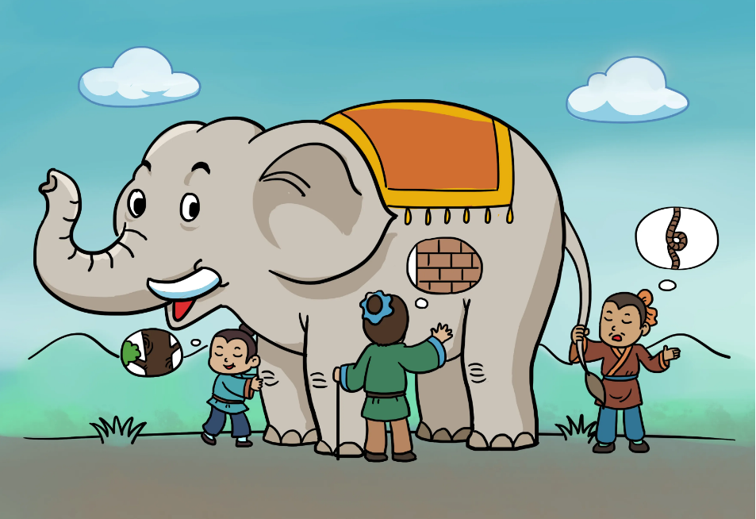
复习
听写句子、复习重点词、复述课文
Review
国王让士兵们去找一头大象和一些出生时就瞎了的人回来。
盲人们分别摸了不同的地方，所以大家的意见不一样。
只有片面的认识是不能下结论的。
李广取出一支箭，摆好姿势，用尽全力向老虎射去，结果把箭射进了石头里。
“精诚所至，金石为开”这一成语也便由此流传下来。

Slide 8
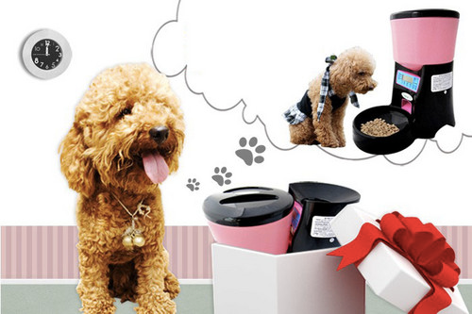
热身
Warm-up
你养过小动物吗？说一说你是怎么养的？

Slide 9


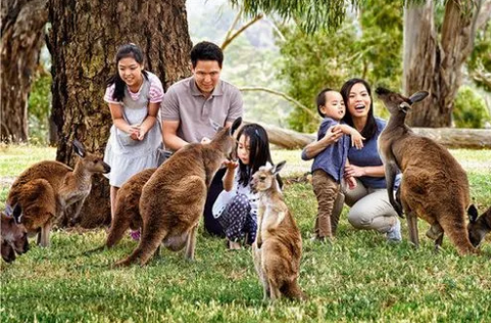
生词
wèi yǎng
New Word
喂养
v. to feed, to raise

Slide 10
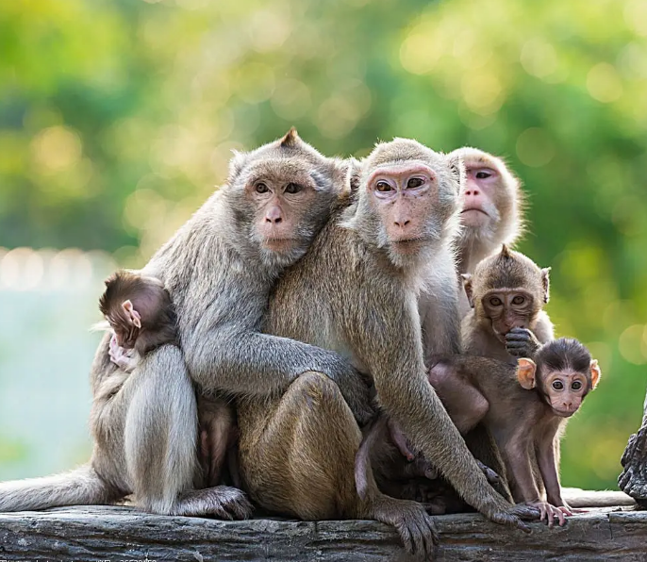
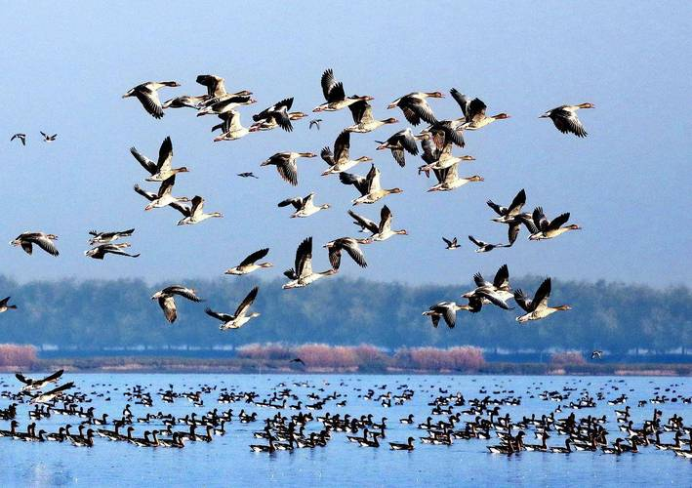

生词
qún
New Word
一群猴子
群
m. group, herd, flock
一群鸟
一群人

Slide 11
生词
hóu zi
New Word
猴子
n. monkey

Slide 12
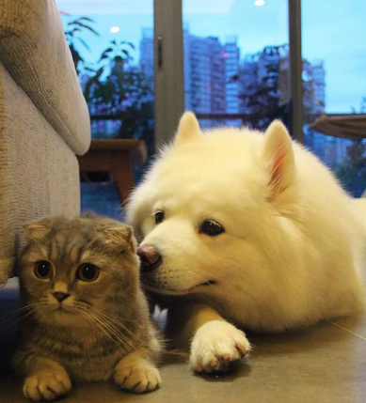
生词
chǒng wù
New Word
宠物
n. pet

Slide 13
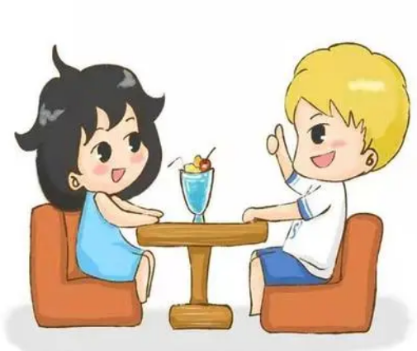
生词
xiāng chǔ
New Word
相处
v. to get along (with
one another)
他是一个很好相处的人。

Slide 14

生词
bǐ cǐ
New Word
彼此
n. each other
我们彼此都很尊重对方。

Slide 15
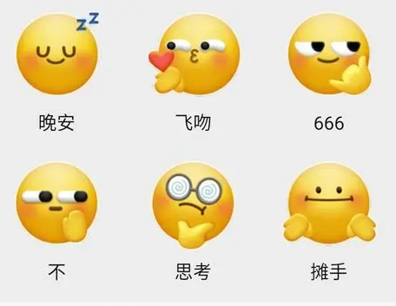
生词
biǎo qíng
New Word
表情
n. (facial) expression

Slide 16

练一练
Practise
wèi yǎng
qún
hóu zi
喂养
群
猴子
v. to feed, to raise
m. group, herd, flock
n. monkey
xiāng chǔ
bǐ cǐ
chǒng wù
biǎo qíng
相处
彼此
宠物
表情
v. to get along (with
one another)
n. each other
n. pet
n. (facial) expression

Slide 17
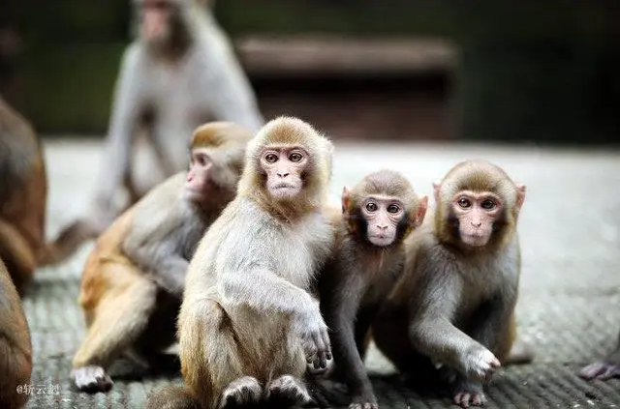
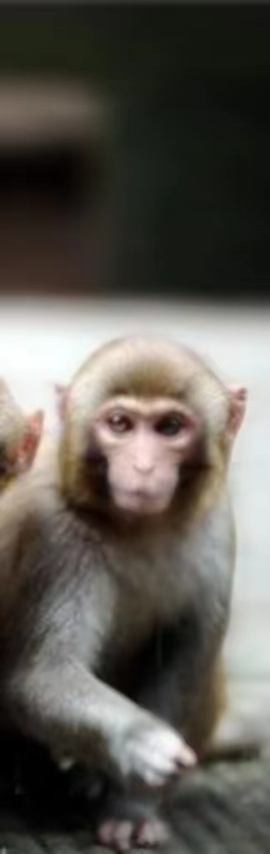
请用前面学过的7个词编一个故事
（开头已给出）
喂养
群
猴子
宠物
相处
彼此
表情
从前，有一个人喂养了一群猴子，……

Slide 18

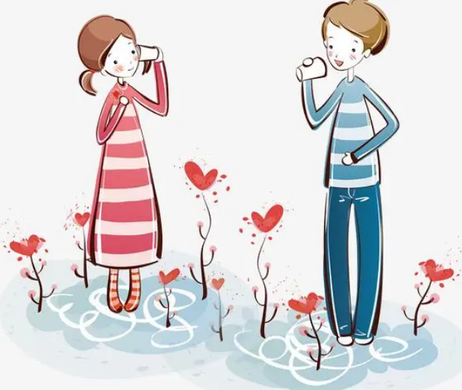
语言点
Language Point
彼此/相互
表示双方有同样行为的意思
Biểu thị 2 bên có hành vi giống nhau
我们彼此/互相都很了解对方。

Slide 19
语言点
Language Point
相处久了，彼此居然可以从表情、声音和行为举止中了解对方的意思。
彼此
代词，在动词前做主语
Đại từ: đứng trước động từ làm chủ ngữ
Tạm dịch: 2 bên( 2 người)

Slide 20
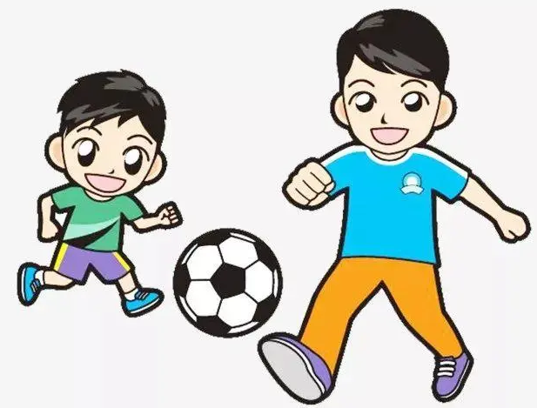
语言点
Language Point
彼此
定语
Định ngữ
我们彼此的爱好相同。

Slide 21
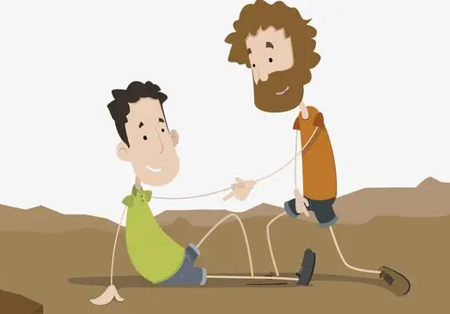
语言点
Language Point
彼此
宾语
Tân ngữ
我们是最好的朋友，不分彼此。

Slide 22
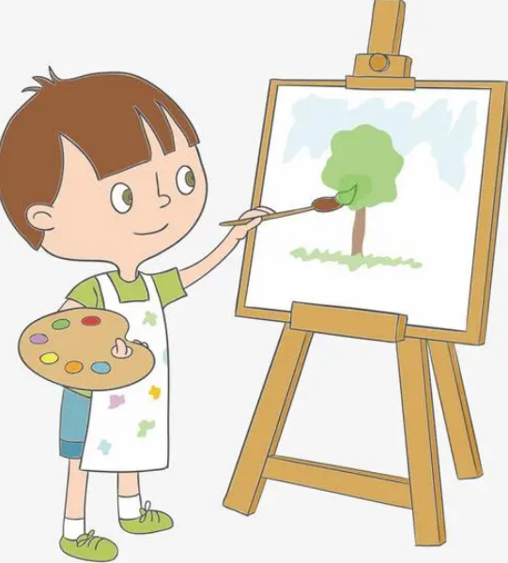
语言点
Language Point
彼此
可重叠，表示双方差不多
Có thẻ lặp lại biểu thị 2 bên khá giống nhau
( như nhau)
咱们俩彼此彼此，我画得比你好不了多少。

Slide 23
语言点
Language Point
互相
副词，用在动词前时前面需要加主语
Phó từ,dùng trc động từ cần thêm chủ ngữ
( ...lẫn nhau)
好朋友应该互相帮助。

Slide 24

练一练
Practise
句子
彼此
相互
1. 你们是姐妹，应该 照顾。
2. 对同一个问题， 的认识不同，是很正常的事情。
3. 我们是夫妻，各自除了孝顺自己的父母，也应该孝顺 的
父母。
4.现在是我们公司最困难的时候，大家应该 支持， 帮助。

Slide 25

生词
cí huì
New Word
词汇
n. vocabulary
“你好”“智慧”都是汉语词汇。

Slide 26
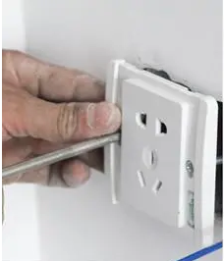
生词
gù dìng
New Word
固定
adj./v. fixed, settled; to fix
他把插座固定在墙壁上。

Slide 27
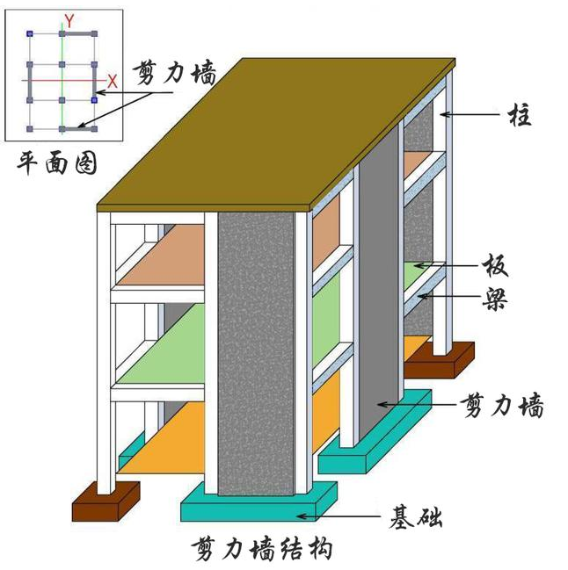
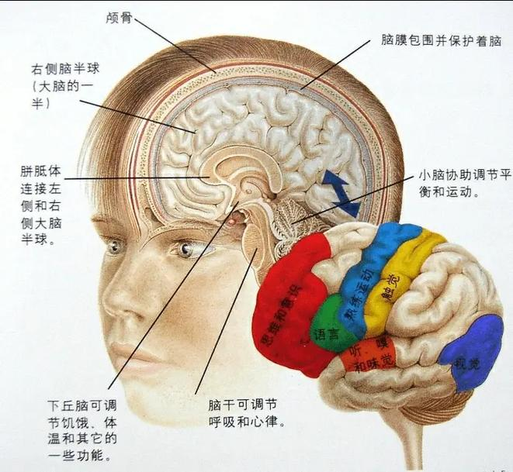
生词
jié gòu
New Word
结构
n. structure
大脑结构
房屋结构

Slide 28
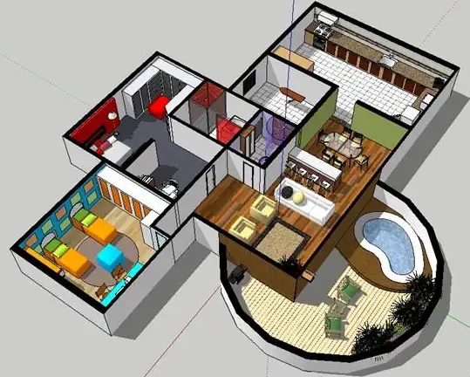
生词
zhěng tǐ
New Word
整体
n. whole, entirety

Slide 29

生词
zōng hé
把事物或对象的各个部分与属性联合为一个整体
New Word
综合
v./adj. to synthesize, to summarize;
comprehensive, integrated
汉语综合课包括听、说、读、写等技能。

Slide 30

生词
wán zhěng
New Word
完整
adj. complete
加上这块碎片，拼图就完整了。

Slide 31

生词
dào
New Word
倒
adv. indicating being country to
what is expected or thought
他往酒杯里倒酒。

Slide 32
练一练
Practise
cí huì
gù dìng
jié gòu
词汇
固定
结构
n. vocabulary
adj./v. fixed, settled; to fix
n. structure
dào
zhěng tǐ
zōng hé
wán zhěng
倒
整体
综合
完整
adv. indicating being country to
what is expected or thought
n. whole, entirety
v./adj. to synthesize, to summarize;
comprehensive, integrated
adj. complete

Slide 33
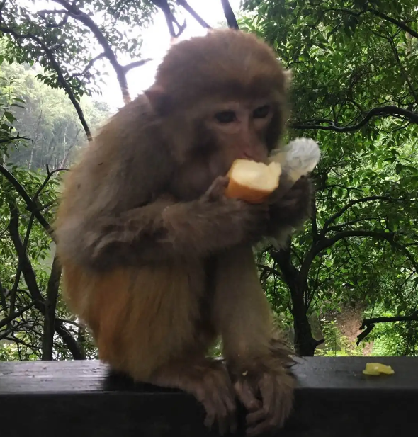
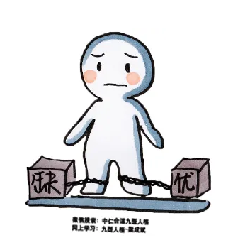
语言点
Language Point
在其他水果不足的情况下，用苹果喂猴子倒是个办法。
倒
副词——表示跟一般情况相反
Phó từ: biểu thị ngược lại với tình huống bình thường
Tạm dịnh: lại, nhưng
少年不解地问：“怎么勇敢反倒成为缺点了？”

Slide 34

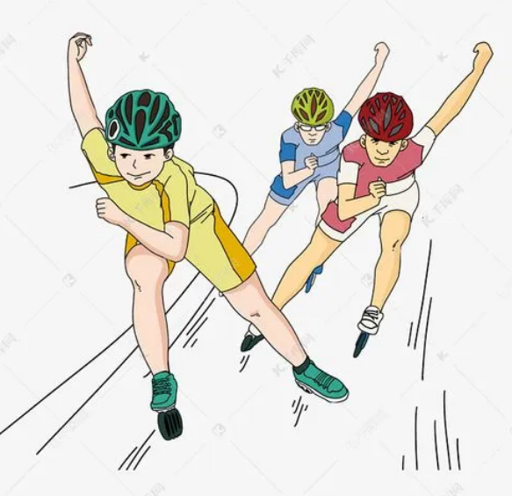
语言点
Language Point
有这样的人？我倒要认识认识。
倒
表示没有想到
Biểu thị không ngờ tới
(thế mà lại)
对方确实厉害，一上场就先赢了他两局，但最后反倒是他赢了。

Slide 35
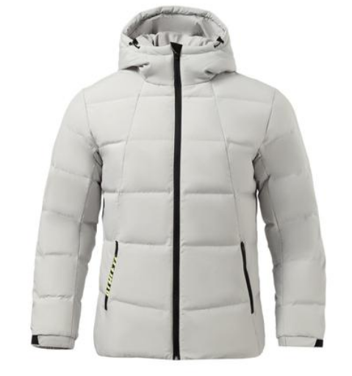
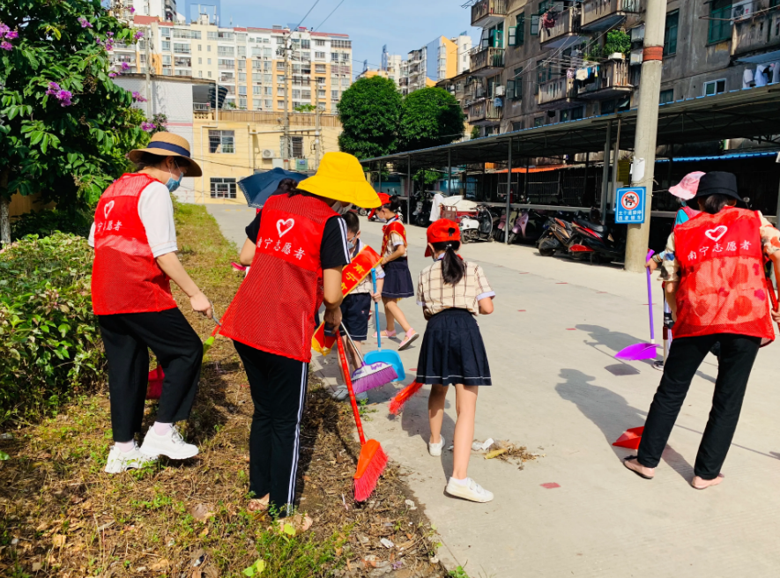
语言点
Language Point
质量倒是挺好，就是价格太贵了。
倒
表示让步，先用“倒”肯定，再说其他方面
Biểu thị nhượng bộ, trc tiên dùng 倒khẳng định, sau đó nói vấn đề khác
( ừ thì..., chỉ là...)
我倒是很愿意参与这次活动，就是暂时无法确定是否有时间。

Slide 36

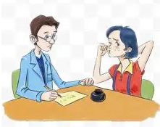
语言点
Language Point
你究竟去还是不去？倒是说句话呀！
倒
还可以表示不耐烦地问或催
Biểu thị không ngừng hỏi hoặc thúc giục
(rốt cuộc, túm lại...)
你倒是说说看，这件事你不负责谁负责？

Slide 37


作业
Homework
作业
用“倒”完成下列句子或对话。
1.A：你觉得这套房子装修得怎么样？
B： 。
2. ，做起来可就难了。
3.A：__________ __。
B：着什么急啊？再等两分钟，马上就好了。

Slide 38
《HSK标准教程5--第八课》
HSK Standard Course 5 Lesson 8
第8课“朝三暮四”的古今义
Lesson 8
Three at Dawn and Four at Dusk
Part 2

Slide 39
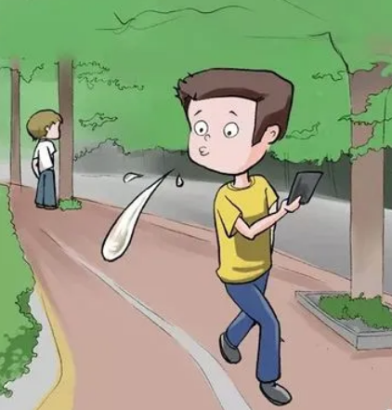
生词
xíng wèi
New Word
行为
n. behavior
随地吐痰的行为是不好的。

Slide 40
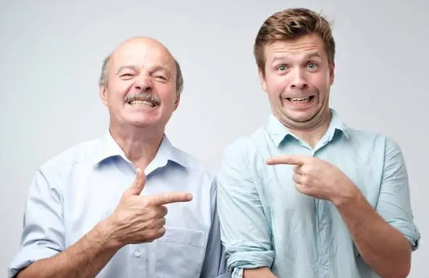
生词
duì fāng
New Word
对方
n. the other side, the other party
他们俩觉得对方都很搞笑。

Slide 41
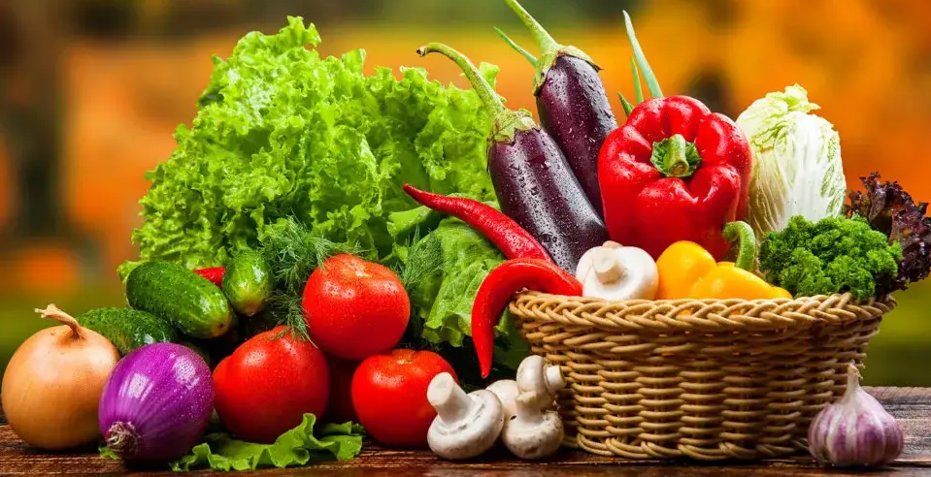
生词
shū cài
New Word
蔬菜
n. vegetable

Slide 42
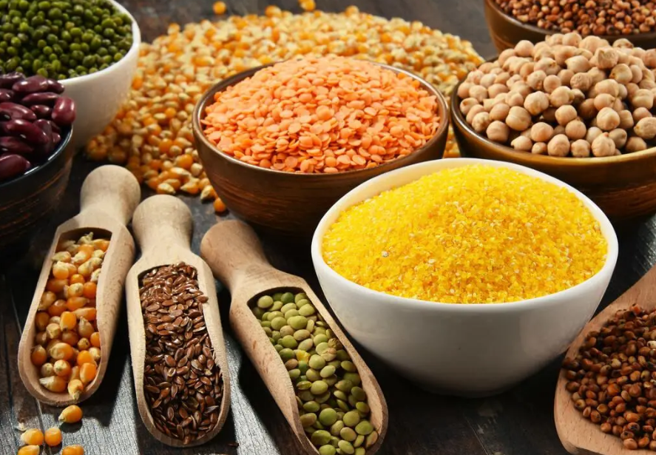
生词
liáng shi
New Word
粮食
n. grain, cereal, food

Slide 43

生词
jiā tíng
New Word
家庭
n. family
我家是一个大家庭。

Slide 44

生词
cái chǎn
New Word
财产
n. property, fortune

Slide 45
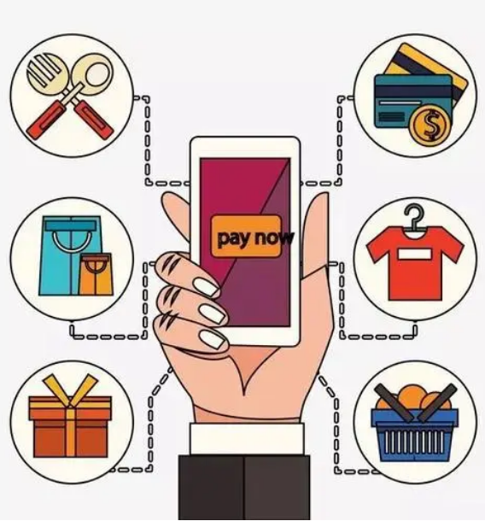
生词
xiāo fèi
New Word
消费
v. to consume
现在的人消费水平都很高。

Slide 46
练一练
行为
对方
蔬菜
粮食
Practise
家庭
财产
消费
她认为 比事业更重要，所以她辞职，成为了一名全职妈妈。
家庭
这是我的私人 ，你不能拿走。
财产
从一个人的 上可以看出他是否受过良好的教育。
行为

Slide 47
练一练
行为
对方
蔬菜
粮食
Practise
家庭
财产
消费
两个人在一起生活，一定要经常为 考虑。
对方
我们不可以浪费 和 。
粮食
蔬菜
他赚的钱比以前少了很多，所以必须减少自己的 。
消费

Slide 48
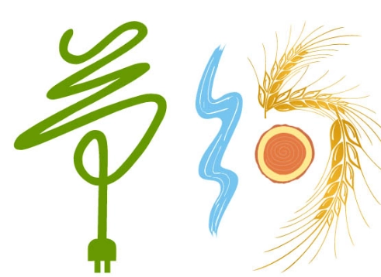
生词
jié shěng
New Word
节省
v. to save, to economize
现在钱不好赚，我们都要节省一点。
节省花费

Slide 49

生词
xiàn zhì
New Word
限制
v. to limit, to restrict
这座桥限制车辆高度为4米。
这里限制卡车行驶。

Slide 50
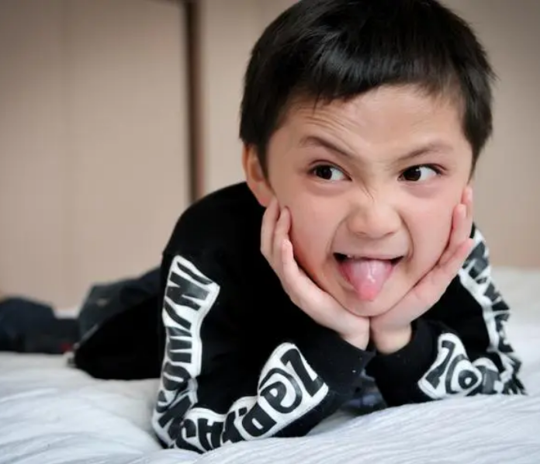
生词
tiáo pí
New Word
调皮
adj. naughty, mischievous
这个小男孩很调皮，经常乱跑。

Slide 51
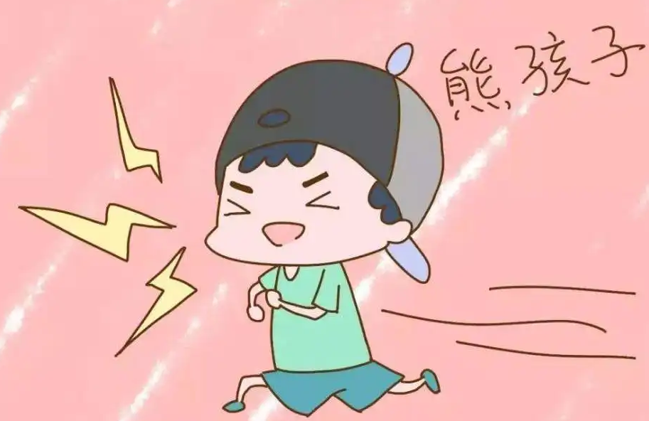
生词
táo qì
New Word
淘气
adj. naughty, mischievous
他是一个淘气的男孩，被大家称为熊孩子。

Slide 52

生词
sì hū
New Word
似乎
adv. it seems that…, seemingly
他看到了这个场景，似乎想到了什么。
好像

Slide 53
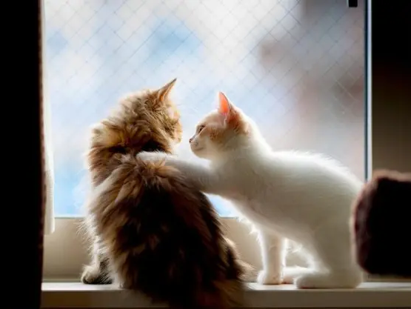
生词
ān wèi
New Word
安慰
v. to confort, to console
小猫总是可以安慰伤心的主人。

Slide 54
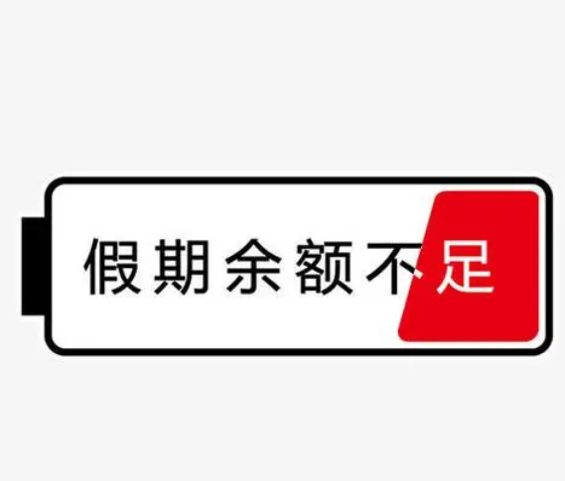
生词
bù zú
New Word
不足
adj./v. insufficient; to be less than
还有7天就上学了，假期时间已经不足了。

Slide 55

生词
kē
New Word
颗
m. used for things small and roundish
一颗钻石
一颗水晶
一颗珍珠

Slide 56
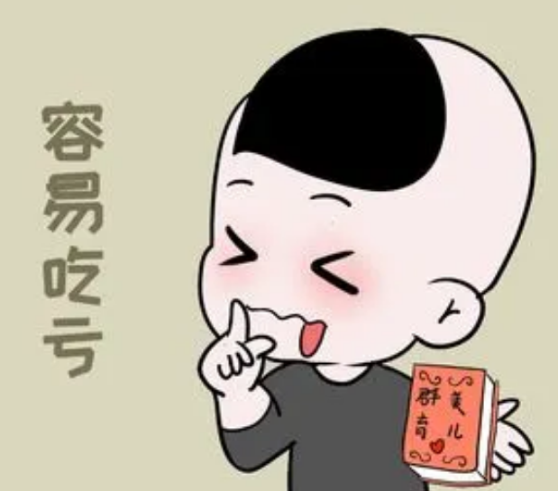
生词
chī kuī
New Word
吃亏
v. to suffer losses
小明总是很相信别人，所以经常被骗，经常吃亏。

Slide 57

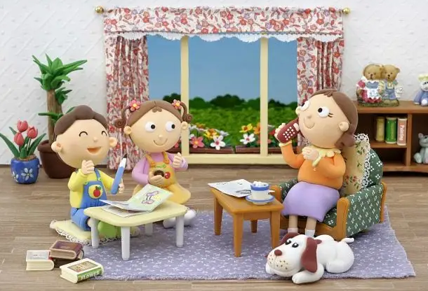
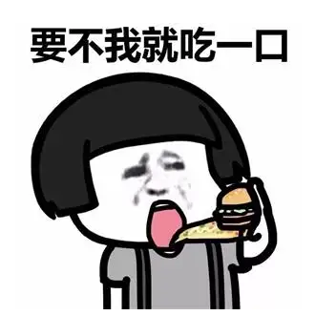
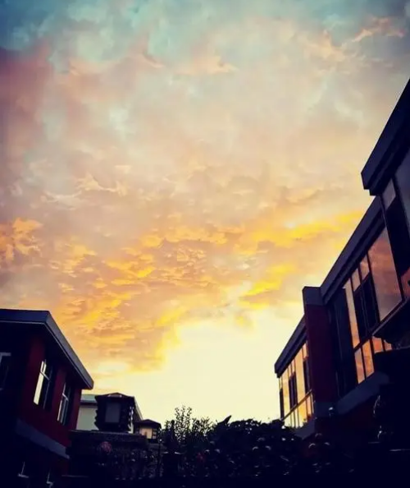

生词
New Word
fāng shì
方 式
夫妻之间要有正确的沟通方式。

Slide 58

生词
New Word
yào bu
要 不
今天下雨了，要不我们明天出去玩吧。

Slide 59
生词
New Word
xiǎn de
显 得
她今天的打扮显得很成熟。

Slide 60
生词
New Word
gé wài
格 外
天空格外美丽，天边的云朵都是彩色的。

Slide 61
生词
New Word
qíng jǐng
情 景
他们一家人快乐和谐的情景。

Slide 62
练一练
颗 群 安慰 似乎 限制 相处
Practise
希望我们能够友好 ，共同发展。
相处
他最近心情不太好，事情 办得不太顺利。
似乎
聚在电台门口的那 人是干什么的？
群

Slide 63
练一练
颗 群 安慰 似乎 限制 相处
Practise
她跟丈夫离婚后非常伤心，朋友们轮流来 她。
安慰
小明昨天掉了一 牙齿，这是他第一次换牙。
颗
这次的作文不 字数，你可以想写多少就写多少。
限制

Slide 64

练一练
Practise
我建议这几天我们应该把下周会议讨论话题的顺序 下来。
固定
固定
一定

Slide 65
练一练
Practise
词汇
汉语的 非常丰富，你得特别注意
近义 之间的区别。
词
词
词汇
词汇：范围更大，包括各种词语。Vốn từ
词：一般指具体的词语。Từ

Slide 66
练一练
Practise
这篇文章 上写得不错，有些小地方还要再改改。
整体
整体
完整

Slide 67
练一练
Practise
这两个女孩儿关系非常好， 亲姐妹一样。
好像
似乎
好像
好像：强调主观感受或比喻，更常用于日常对话。Cảm nhận hoặc so sánh chủ quan,thường dùng trong đối thoại, hội thoại
似乎：强调客观推测，常见于正式文本或学术写作。
Thường dùng trong khách quan, tình huống văn bản trang trọng, hoặc văn viết
eg：数据似乎表明经济正在复苏。

Slide 68


练一练
Practise
给括号里的词选择适当的位置
彼此
从成为A大学同学以来，B他们就C相爱D了。
C
不足
他输了这场比赛不是因为能力A不够B，而是因为C准备D。
D

Slide 69
练一练
Practise
给括号里的词选择适当的位置
倒是
A我B很想辞职，但是C我妻子D不支持我的想法。
B
大
你已经A不错了，别老觉得自己好像B吃了C亏D似的！
C

Slide 70
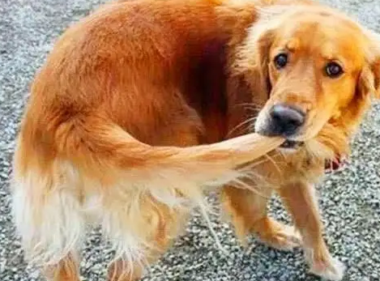
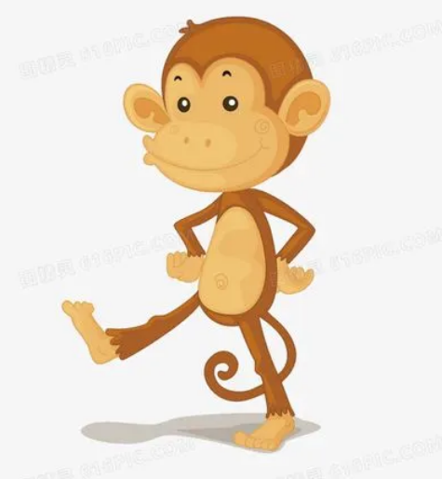

语言点
Language Point
小狗追着自己的尾巴，在草地上跑来跑去。
……来……去
表示动作的多次重复
Động tác lặp đi lặp lại nhiều lần
猴子们似乎只弄懂了主人前面说的一个“三”，觉得自己吃了亏，一个个立起身子跳来跳去，对着老人大喊大叫地发脾气。
他们研究来讨论去，还是没找出原因。

Slide 71

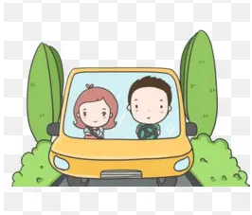
语言点
Language Point
老太太说：“4块，要不我不买。”
要不
连词——意思跟“要不然”相同
Nếu không thì
还好碰见你了，要不然我今天肯定要迟到了。

Slide 72

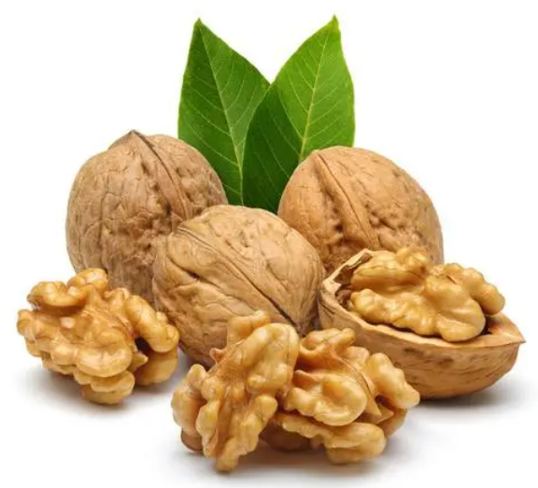
语言点
Language Point
今天太晚了，要不你明天再走吧。
要不
还可以表示还有另外一种选择
Hay là( lựa chọn khác)
要不这样吧，既然你们觉得少，那就改成每天早上四颗，晚上三颗，这样总够了吧？

Slide 73
作业
Homework
作业
用“……来……去”完成下列句子或对话。
1.他的手机不见了，很着急， 。
2.公园里， 。
3.A：怎么帮他把丢掉的手机找回来，你有办法了吗？
B：__________ __。

Slide 74
作业
Homework
作业
用“要不”完成下列句子或对话。
1.谢谢你昨晚给我发了个短信， 。
2.A：后天我们打算去中国朋友家过除夕，你有什么计划？
B： 。
3.A：__________ __。
B：我都行，看你什么时候方便吧。

Slide 75
《HSK标准教程5--第八课》
HSK Standard Course 5 Lesson 8
第8课“朝三暮四”的古今义
Lesson 8
Three at Dawn and Four at Dusk
Part 3

Slide 76
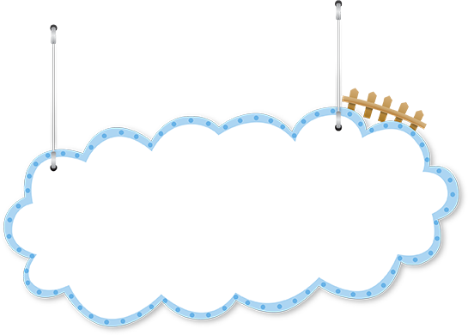

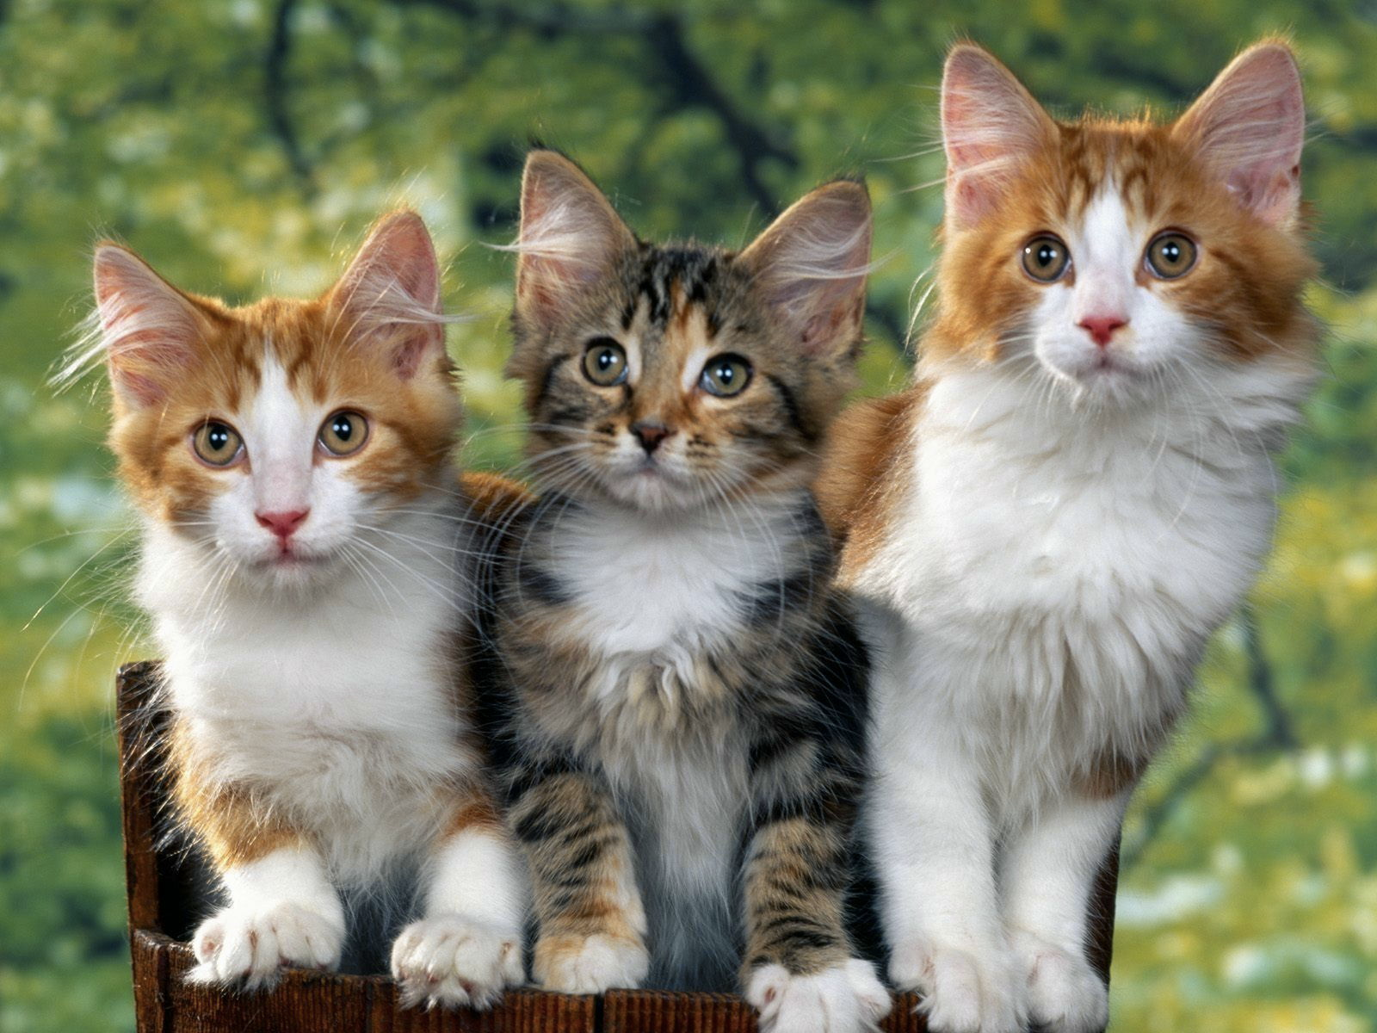

热身
Warm-up
在你的国家有没有什么故事
和动物有关？

Slide 77
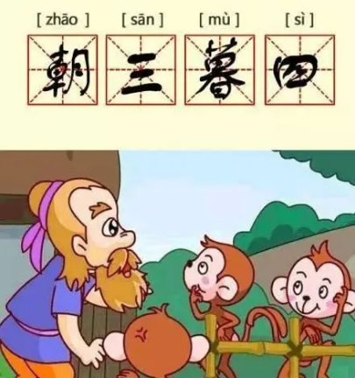
生词
zhāo sān mù sì
New Word
朝三暮四
形容人感情、态度或行为多变
小猴子朝三暮四，吃了西瓜还想吃桃子和苹果。
感情中朝三暮四的人，最终会失去信任。

Slide 78
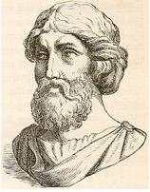
生词
zhéxuéjiā
New Word
哲学家
n. philosopher
哲学家们总是思考生命的意义。
哲学家们充满智慧。

Slide 79
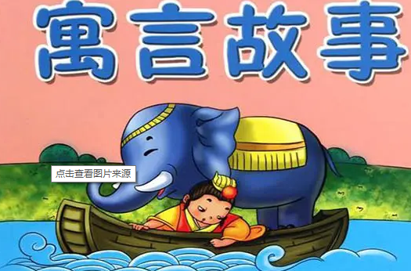
生词
yù yán
New Word
寓言
n. fable
寓言是指用比喻性的故事来讲道理，给人启示的文学体裁。

Slide 80
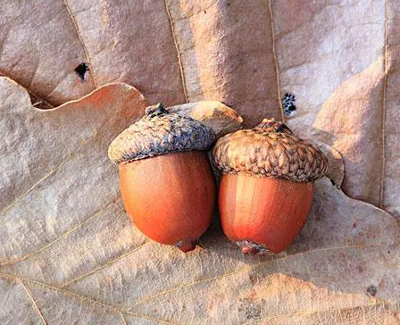
生词
xiàng zi
New Word
橡子
n. acorn

Slide 81
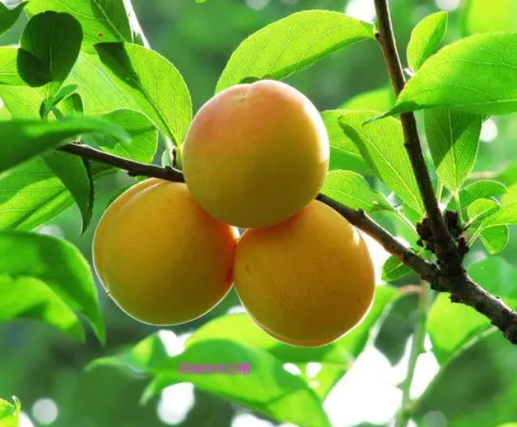
生词
guǒ shí
New Word
果实
n. fruit

Slide 82

生词
mán tou
New Word
馒头
n. steamed bun
中国北方人喜欢吃馒头。

Slide 83

生词
hā
New Word
哈
onom./int. sound of laughter indicating
complacency or satisfaction

Slide 84


课文 1
Text 1
成语有哪些特点？
老人和猴子们相处得怎么样？
老人发现了什么问题？
他想了什么办法解决？
猴子的反应怎么样？

Slide 85
课文 1
成语有哪些特点？
Text 1
成语是汉语中非常有特点的一部分词汇。成语有固定的结构，不能随便更改；意义是整体性的，不是每个字意思的简单相加，而是综合起来表达一个完整的意思。
一般来说，成语的意义也是稳定的，很少发生变化，比如我们学过的“盲人摸象”和“精诚所至，金石为开”。但也有古今不同的，像我们今天要学习的“朝三暮四”。
中国古代有一位哲学家，在他的书中讲了这样一个寓言故事：

Slide 86
课文 1
老人和猴子们相处得怎么样？
老人发现了什么问题？
Text 1
从前有位老人，喂养了一群猴子当宠物。相处久了，彼此居然可以从表情、声音和行为举止中了解对方的意思。
猴子太多，每天要吃大量的瓜果、蔬菜和粮食。然而，一个普通的家庭，财产不多，哪有那么大的财力满足一群猴子对食物的长期需要呢？老人甚至必须减少家人的消费，好节省些食物拿去喂养猴子。他注意到该限制猴子的食量了。
请用重点词语复述故事：从前、喂养、了解、然而、减少、限制

Slide 87
课文 1
老人想了什么办法解决？
Text 1
问题是，猴子不像猪、狗，吃不饱时仅仅只是叫叫，它们如果得不到好的待遇，就会像一群调皮的孩子，经常跟人淘气。
老人的朋友送给他很多橡子，这是一种猴子爱吃的果实。在其他粮食不足的情况下，用橡子喂猴子倒是个办法。于是老人对猴子们说：“今后你们除了吃馒头，还可以再吃一些橡子。我早上给你们三颗，晚上给四颗。”
猴子们似乎只弄懂了主人前面说的一个“三”，觉得自己吃了亏，一个个立起身子跳来跳去，对着老人大喊大叫地发脾气。
请用重点词语复述故事：调皮、橡子、早上、晚上、吃亏、发脾气

Slide 88
课文 1
猴子的反应怎么样？
Text 1
老人见猴子们不接受，就换了一种方式，安慰它们说道：“要不这样吧，既然你们觉得少，那就改成每天早上四颗，晚上三颗，这样总够了吧？”
猴子把主人前面说的一个“四”当成全天多得了的橡子，所以马上安静下来，显得格外开心。老人看着这情景，哈哈地笑了。
请用重点词语复述故事：不接受、换方式、显得、情景

Slide 89
课文 1
这个故事告诉我们什么道理？
Text 1
哲学家用这个故事告诉人们，不要太关心生死、得失，因为到最后我们会发现没有失去什么，也没有得到什么。不过，发展到今天，“朝三暮四”这个成语的意义已经完全改变了。你知道它现在是什么意思吗？

Slide 90
作业
Homework
作业
请以“‘朝三暮四’的古与今”为题谈一谈你对词汇语义变化的看法。尽量用上本课所学的生词，字数不少于100字。

Slide 91




《HSK标准教程5--第八课》
HSK Standard Course 5 Lesson8
再见 Bye
再见

